Slide 1



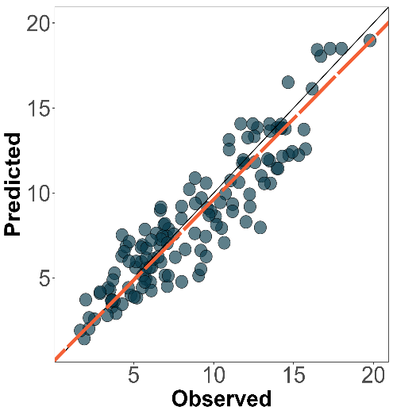
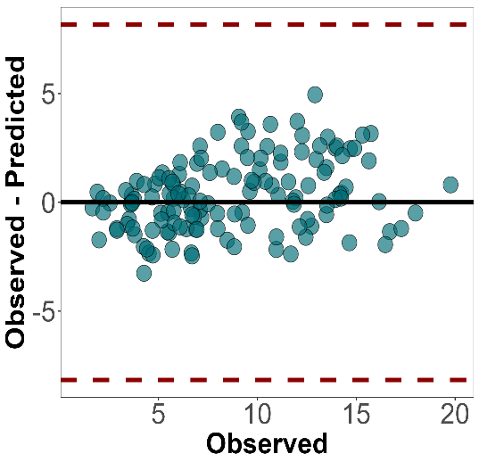
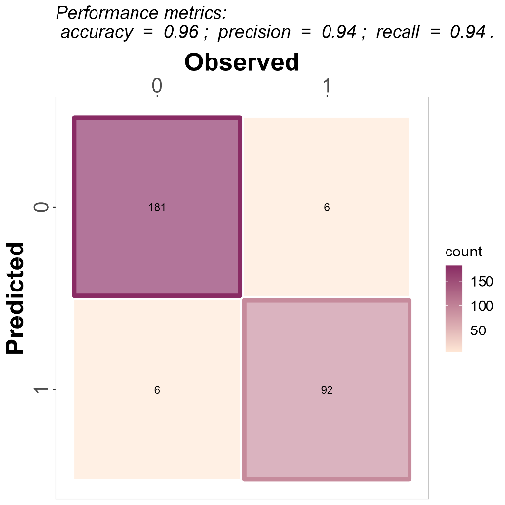
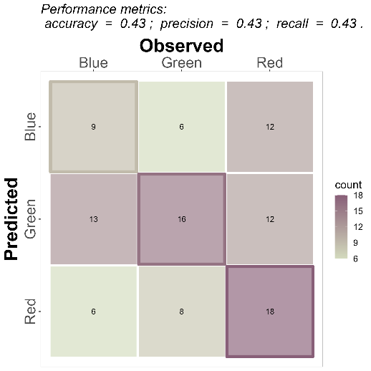
Desempeño predictivo con: : metrica
ShinyApp
Basico
Regresión
Clasificación
metrica es una recopilacion de mas de 80 funciones diseñadas para evaluar cuantitativa y visualmente el desempeño predictivo de regresiones (continuos) y clasificaciones (categoricos) en modelos de simulacion y prediccion (e.g., APSIM, DSSAT, DNDC, Aprendisaje automatic supervizado).
bit.ly/3UwM40J
R2(data = wheat, obs = obs, pred=pred, tidy = TRUE)
#> R2
#> 1 0.8455538
accuracy(data=maize_phenology, obs=actual, pred=predicted)
#> $accuracy
#> [1] 0.8834951
Usando las funciones
RMSE(data = wheat, obs = obs, pred = pred)
#> $RMSE
#> [1] 1.666441
precision(data=maize_phenology, obs=actual, pred=predicted)
#> $precision
#> [1] 0.8335108
Hay dos argumentos básicos comunes a todas las funciones métricas: (i) obs (Oi; observado, también conocido como real, medido, verdad, objetivo, etiqueta), y (ii) valores pred (Pi; predicho, también conocido como valores simulados, ajustados, modelados, estimados). Los argumentos opcionales incluyen datos que permiten llamar a un marco de datos existente que contiene vectores observados y predichos, y tidy, que controla el tipo de salida como una lista (tidy = FALSE) o como data.frame (tidy = TRUE).
KGE(data = wheat, obs = obs, pred = pred)
#> $KGE
#> [1] 0.9106471
recall(data = maize_phenology, obs=actual, pred=predicted)
#> $recall
#> 1 0.8405168
Usuarios tambien pueden calcular todos (por defecto) o solo una lista de metricas seleccionadas a la vez usando metrics_summary():
Para clasificacion, los usuarion Tambien puede, aplicar la function metrics_summary() oara obtener multiples metricas a la vez:
Instalación
sel_r_metrics <- c("R2","MBE","RMSE", "RSR", "NSE", "KGE", "CCC")
metrics_summary(data = wheat,
obs = obs,
pred = pred,
type = "regression",
metrics_list = sel_r_metrics)
sel_c_metrics <- c("accuracy", "precision", "recall", "fscore")
metrics_summary(data = landcover,
obs = actual, pred = predicted,
type = "classification",
metrics_list = sel_c_metrics,
pos_level = 1)
install.packages("metrica")
Puedes instalar la versión en desarrollo desde GitHub con:
#install.packages("devtools")
devtools::install_github("adriancorrendo/metrica")
Conjuntos de datos nativos
Graficas
Matriz de confusión
El paquete metrica viene con cuatro conjuntos de datos de ejemplo de variables continuas (regresión) del software APSIM:
Wheat: 137 datos de Nitrogeno en grano en trigo.
Barley: 69 datos de numero de granos en cebada.
Sorghum: 36 datos de numero de granos en sorgo.
Chickpea: 39 datos de biomasa aérea seca en garbanzo.
1. scatter_plot(data = wheat,
obs = obs, pred = pred)
confusion_matrix(data = .,
obs = labels, pred = predictions,
plot = TRUE,
unit="count")
2. bland_altman_plot(data = wheat,
obs = obs, pred = pred)
Binomial case
Multinomial case
Ademas, metrica Tambien prove dos conjuntos de datos de variables categoricas (clasificación):
land_cover: conjunto de datos binario de tipo de uso del suelo usando imagenes satelitales. Valor: 1 = vegetacion, 0 = otro tipo de uso del suelo.
maize_phenology: conjunto de datos de fenologia en maiz (Zea mays L.) (16 etapas de Desarrollo del cultivo).
1
2
Revisá la documentacion de metrica para encontrar todas las metricas de desempeño de modelos y sus detalles metrica
RStudio® is a trademark of RStudio, Inc. • CC BY SA by Carlos Hernandez & Adrian A. Correndo • adriancorrendo.github.io/metrica/ Updated: 2023-01

